Slide 1


Slide 2
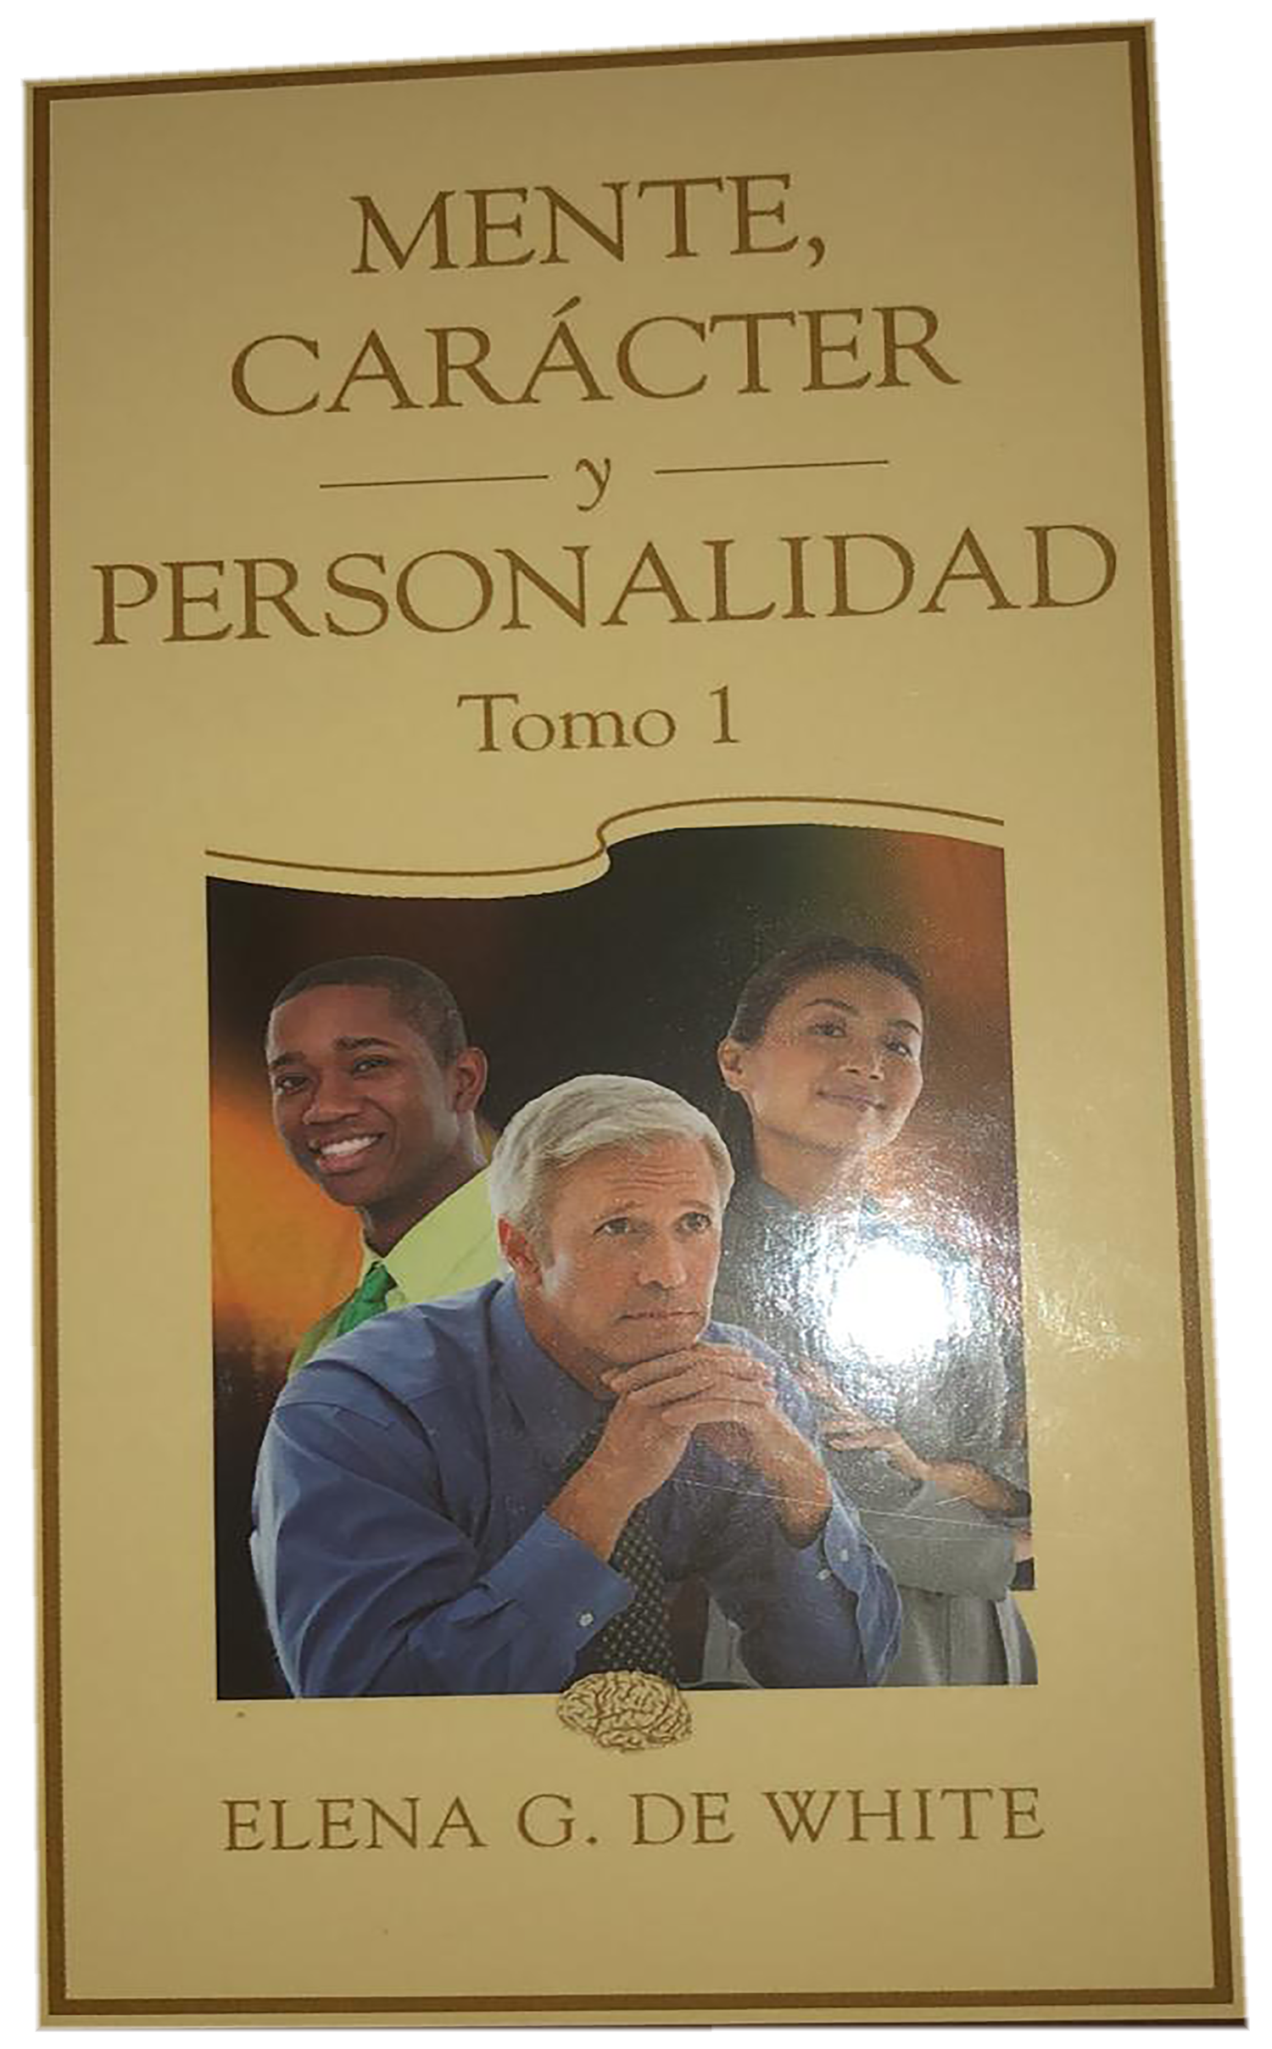


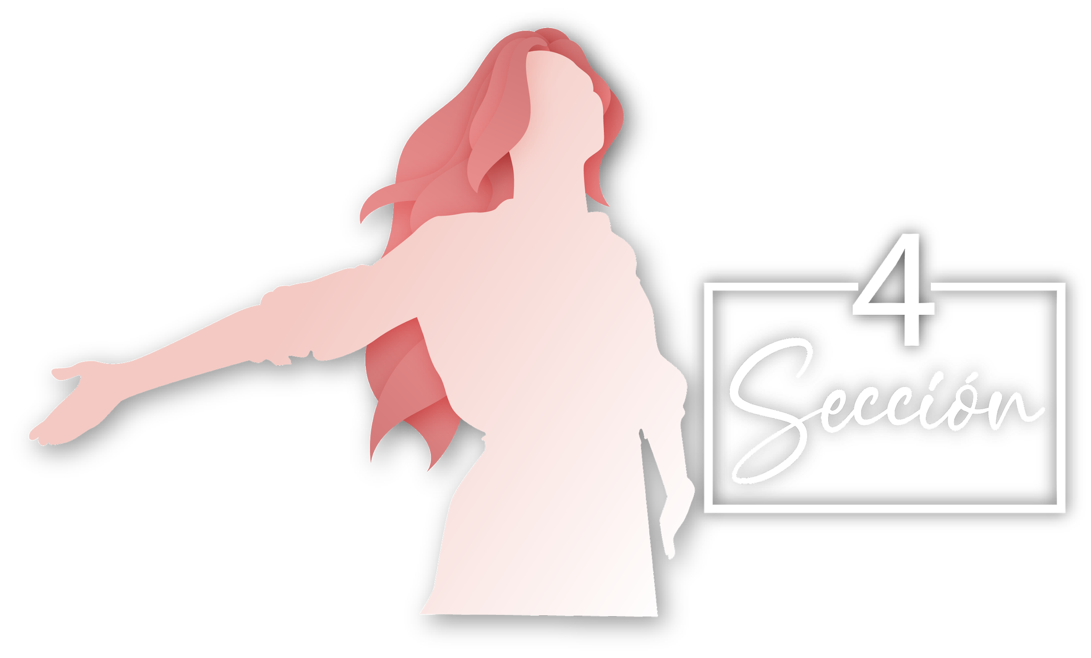
Seminario basado en el libro Mente, Carácter y Personalidad
  Autor: Elena G. de White
Seminario basado en el libro Mente, Carácter y Personalidad
  Autor: Elena G. de White

Slide 3

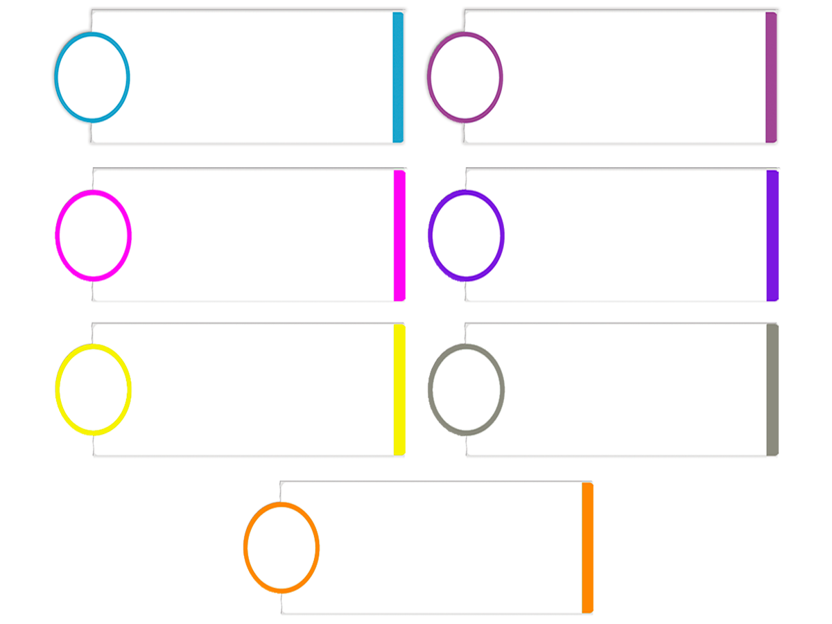
La personalidad en desarrollo
Contenido:
16
17
18
19
20
21
Influencias prenatales
La influencia de los padres
Herencia y ambiente
La atmósfera del hogar
Cristo trata con las mentes
La seguridad en el hogar
22
La escuela y el maestro

Slide 4


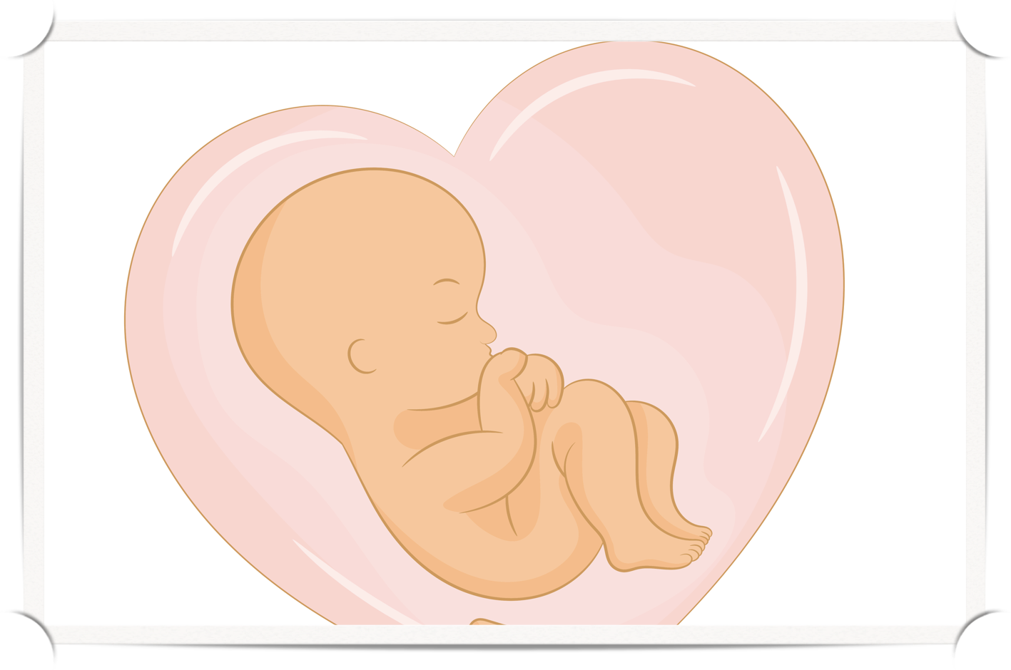
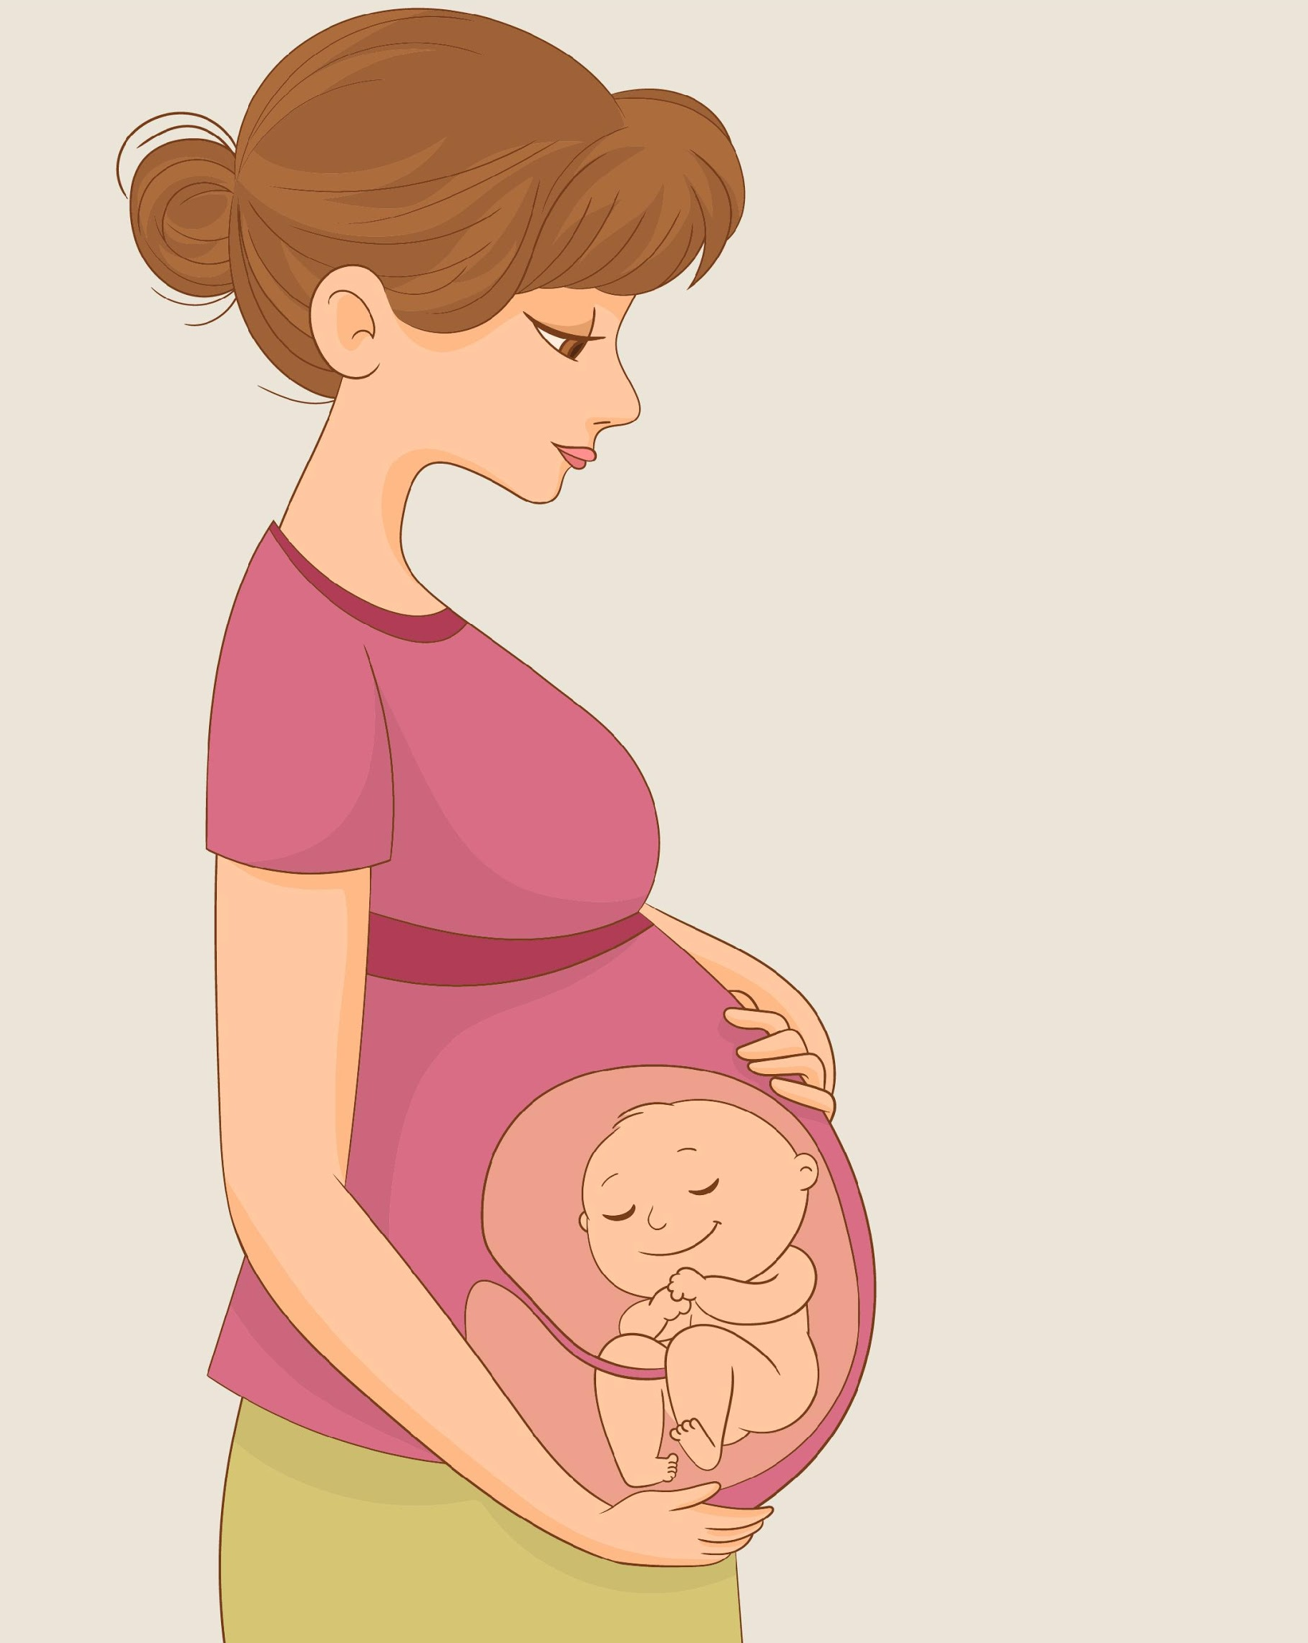


Influencias prenatales
Capítulo 16

Slide 5
Un espíritu satisfecho afecta a la descendencia
Toda mujer a punto de ser madre, cualquiera que sea su ambiente
Debe fomentar constantemente un espíritu feliz, alegre y contento
Sabiendo que por todos los esfuerzos que haga en tal sentido se verá resarcida diez veces en la naturaleza física y moral de su hijo.
——El MC, 93 (1905). {1MCP 133.1}

Slide 6
La mujer puede acostumbrarse por hábito a:
Pensar animosamente.
Alentar una condición mental feliz como alegre reflejo de su propio espíritu de dicha.
Su propia salud física quedará muy mejorada.
——El MC, 93 (1905). {1MCP 133.1}

Slide 7
La mujer puede acostumbrarse por hábito a
Las fuentes de la vida recibirán fuerza
La sangre no circulará perezosamente, como sucedería si ella cediera al abatimiento y la lobreguez.
Su salud mental y moral será fortalecida por su buen ánimo.
——The RH, 25 de julio de 1899; EHA, 233, 234 (1894). {1MCP 141.2}

Slide 8

Los sentimientos de la madre moldean la
inclinación del niño que no ha nacido
Los pensamientos y los sentimientos de la madre tendrán una poderosa influencia sobre el legado que ella da a su niño.
Si permite que su mente se espacie en sus propios sentimientos, si cede al egoísmo y si es malhumorada y exigente
La inclinación de su hijo testificará de este temperamento. Así muchos han recibido, como un legado, tendencias al mal casi invencibles.
—The ST 13 de Sep. 1910; La Temperancia, 151, 152. {1MCP 142.1}

Slide 9
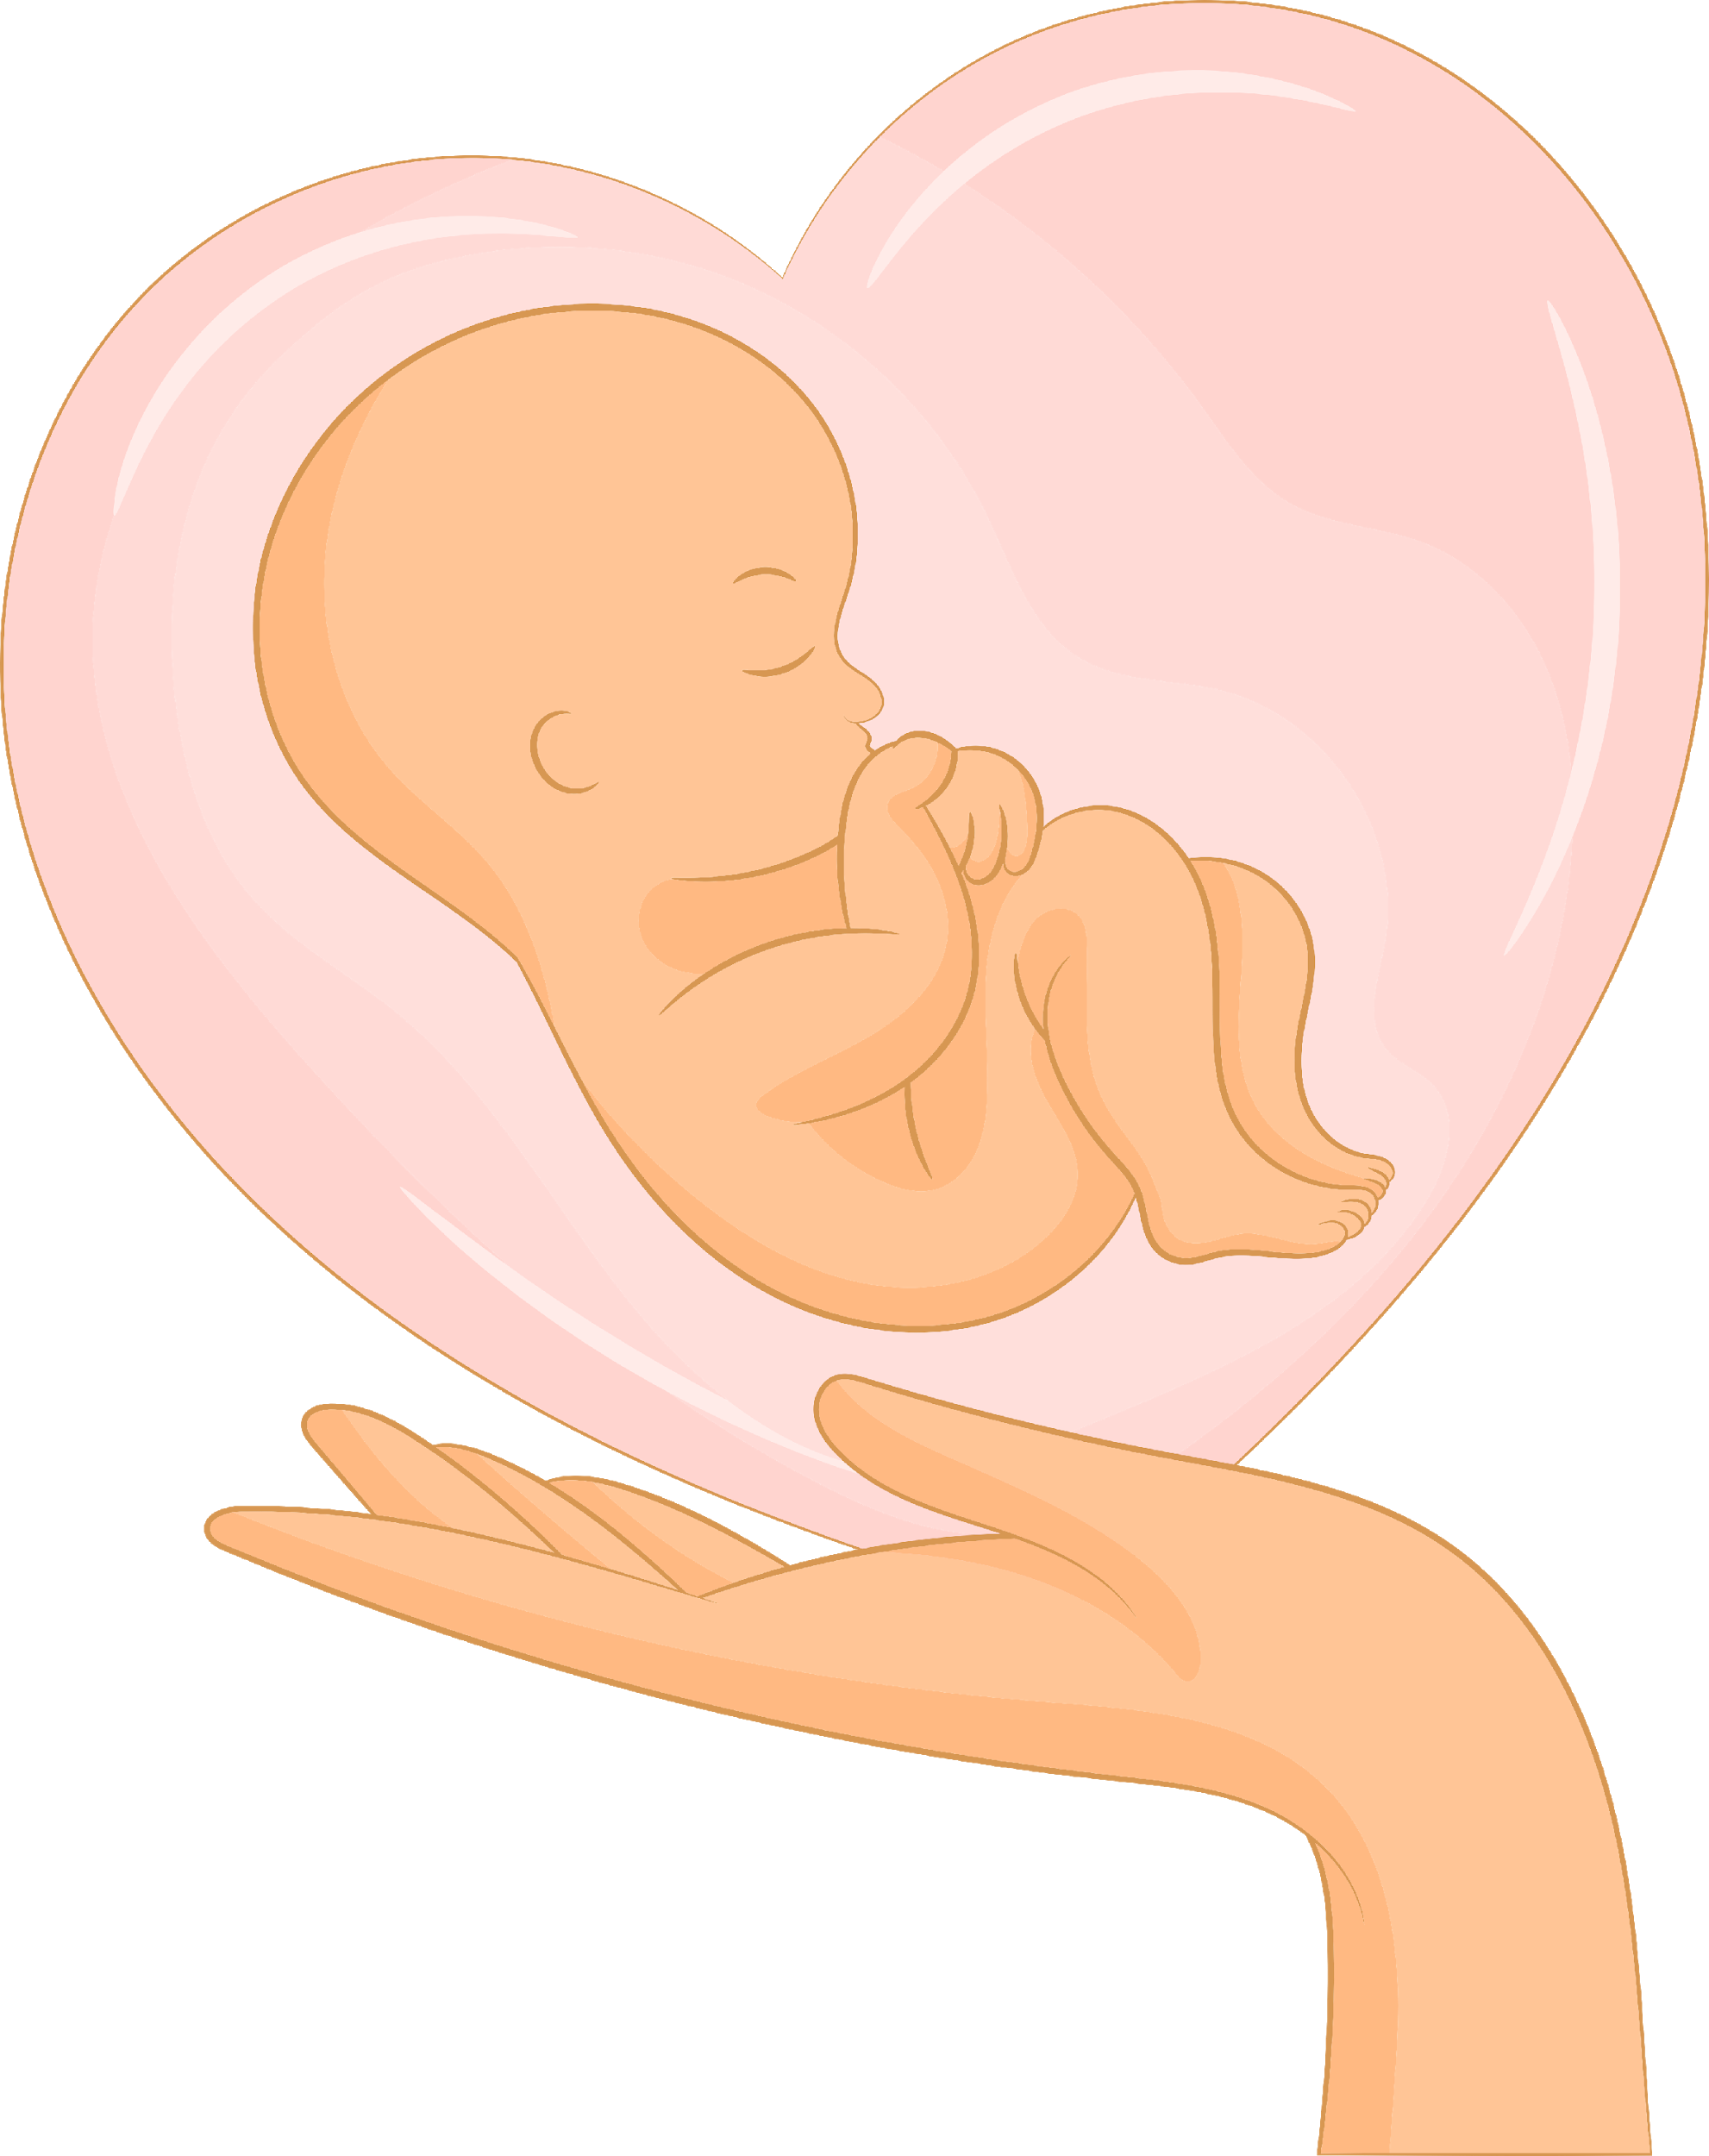

Si la madre se atiene invariablemente a principios rectos
Si es templada y abnegada, bondadosa, apacible y altruista
Puede transmitir a su hijo estos mismos preciosos rasgos de carácter.
——El MC, 288, 289 (1905). {1MCP 142.2}

Slide 10
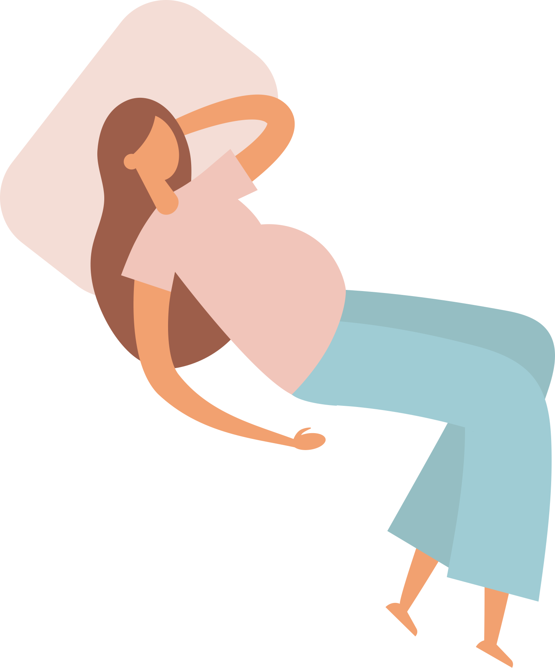
La influencia prenatal de la paz
La que espera ser madre debe conservar el amor de Dios en su alma. Su ánimo ha de estar en paz; necesita descansar en el amor de Jesús y practicar sus palabras. Debe recordar que las madres colaboran con Dios.
—El HA, 234 (1894). {1MCP 142.3}

Slide 11

El padre debe conocer las leyes físicas
Hay que velar con cariño por las fuerzas de la madre. En vez de permitir que las malgaste en tareas agotadoras, hay que reducir sus preocupaciones y cargas. Muchas veces el esposo y padre desconoce las leyes físicas que el bienestar de su familia exige que conozca.
  El MC, 289 (1905). {1MCP 142.4}

Slide 12



Se priva a los niños de la adaptabilidad mental
Si la madre se ve privada del cuidado y de las comodidades que merece, si se le permite que agote sus fuerzas con el recargo de trabajo o con las congojas y tristezas
Sus hijos se verán a su vez privados de la fuerza vital, de la adaptabilidad mental y del espíritu siempre alegre que debieron heredar.
  El MC, 289 (1905). {1MCP 142.4}

Slide 13

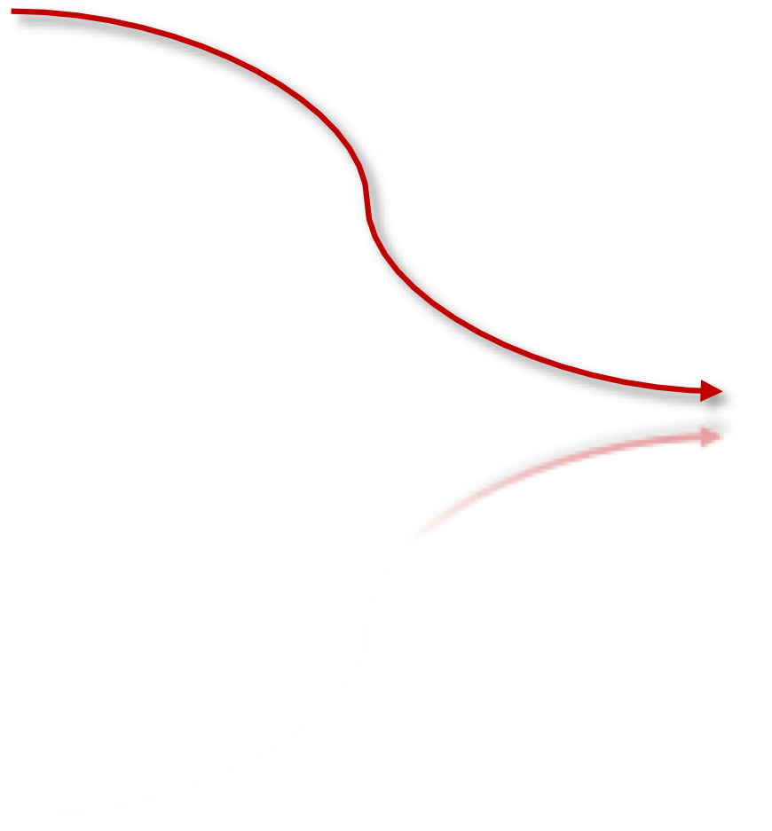
Mucho mejor será
Alegrar animosamente la vida de la madre
Evitarle la penuria
El trabajo agotador
Los afanes deprimentes
A fin de conseguir que los hijos hereden una buena constitución, que les permita pelear las batallas de la vida con sus propias fuerzas.
—El Ministerio de Curación, 290, 291 (1905). {1MCP 142.5}

Slide 14
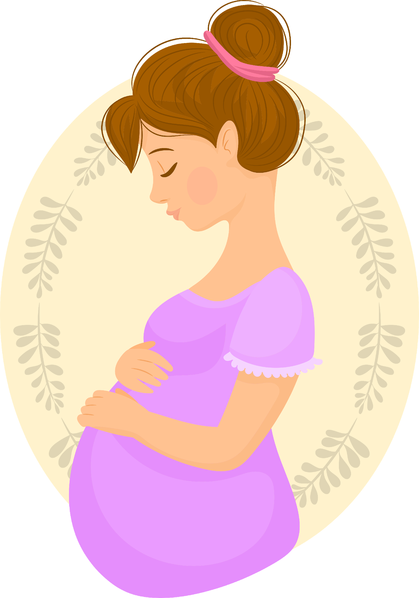

descuidarse las necesidades de la madre
NO deben
Dos vidas dependen de ella, es preciso que sus deseos sean cariñosamente atendidos, y sus necesidades satisfechas con generosidad. Pero en este período más que nunca debe evitar, en su alimentación y en cualquier otro asunto, todo lo que pudiera menoscabar la fuerza física o intelectual. Por mandato de Dios mismo, la madre está bajo la más solemne obligación de ejercer dominio propio.
  El MC, 289 (1905). {1MCP 142.4}

Slide 15

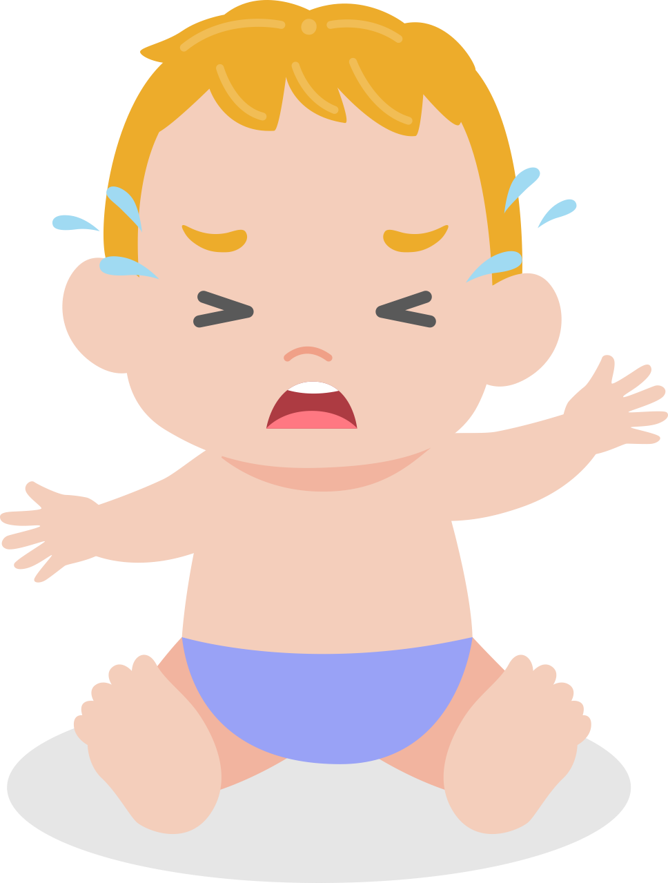

Los hijos inocentes sufrirán
Nacen niños enfermos por causa de la satisfacción del apetito de sus padres.
Las mujeres cristianas han de rechazar el gran error de que lo que está en la mente debe estar en el estómago. No debe permitirse que la imaginación controle los deseos del sistema
  —Testimonies for the Church 2:383 (1870). {1MCP 143.3}

Slide 16

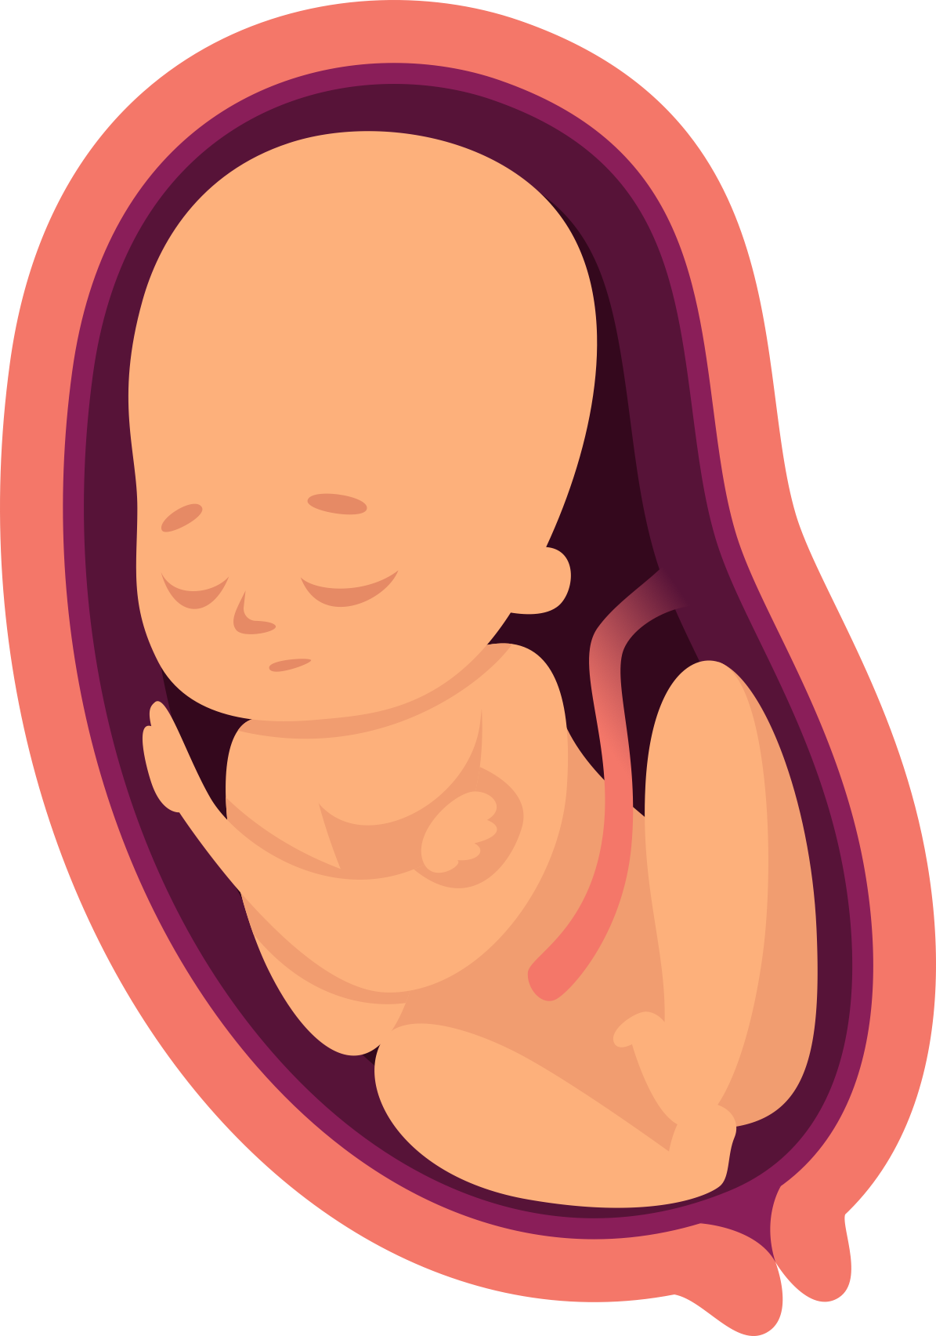
La madre embarazada ha de formar hábitos de abnegación
  La madre que es una maestra adecuada para sus hijos debe, antes de que nazcan, formar hábitos de abnegación y dominio propio; porque les transmite sus propias cualidades; sus rasgos de carácter fuertes o débiles.

Slide 17

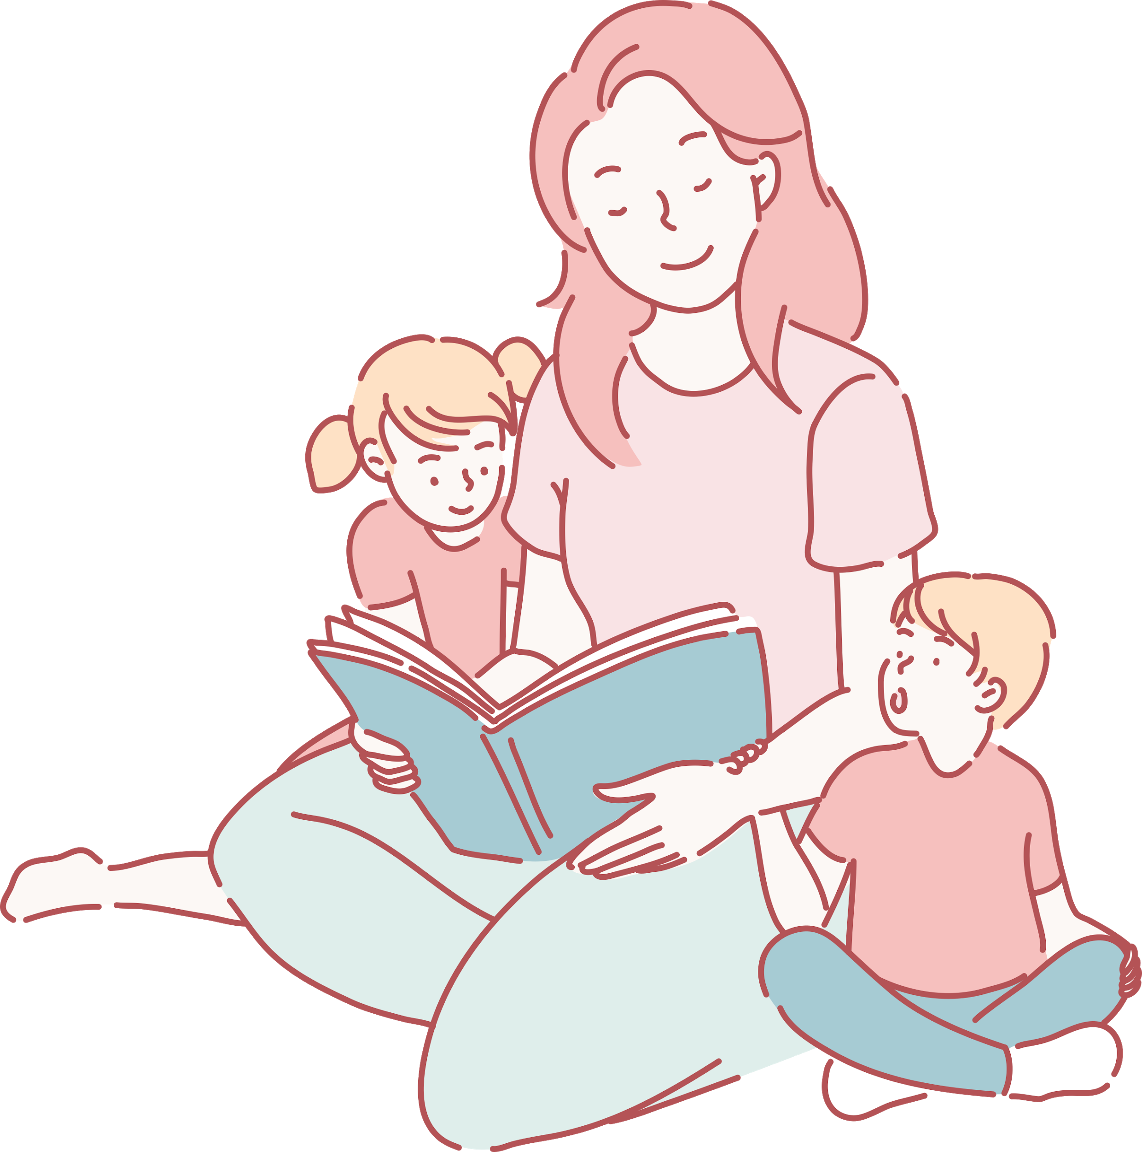
  El enemigo de las almas entiende estas cosas mejor que muchos de los padres. Él acosará a la madre con sus tentaciones, sabiendo que si ella no lo resiste, él puede, a través de ella, afectar al niño.
  —Testimonies for the Church 2:383 (1870). {1MCP 143.3}

Slide 18


La madre embarazada ha de formar hábitos de abnegación
  La única esperanza de la madre está en Dios. Puede acudir a él en busca de gracia y fortaleza. Ella no buscará ayuda en vano. Él le permitirá transmitir a su descendencia cualidades que la ayudarán a obtener éxito en la vida y ganar la vida eterna
  —Consejos sobre el Régimen Alimenticio, 257. {1MCP 144.1}

Slide 19

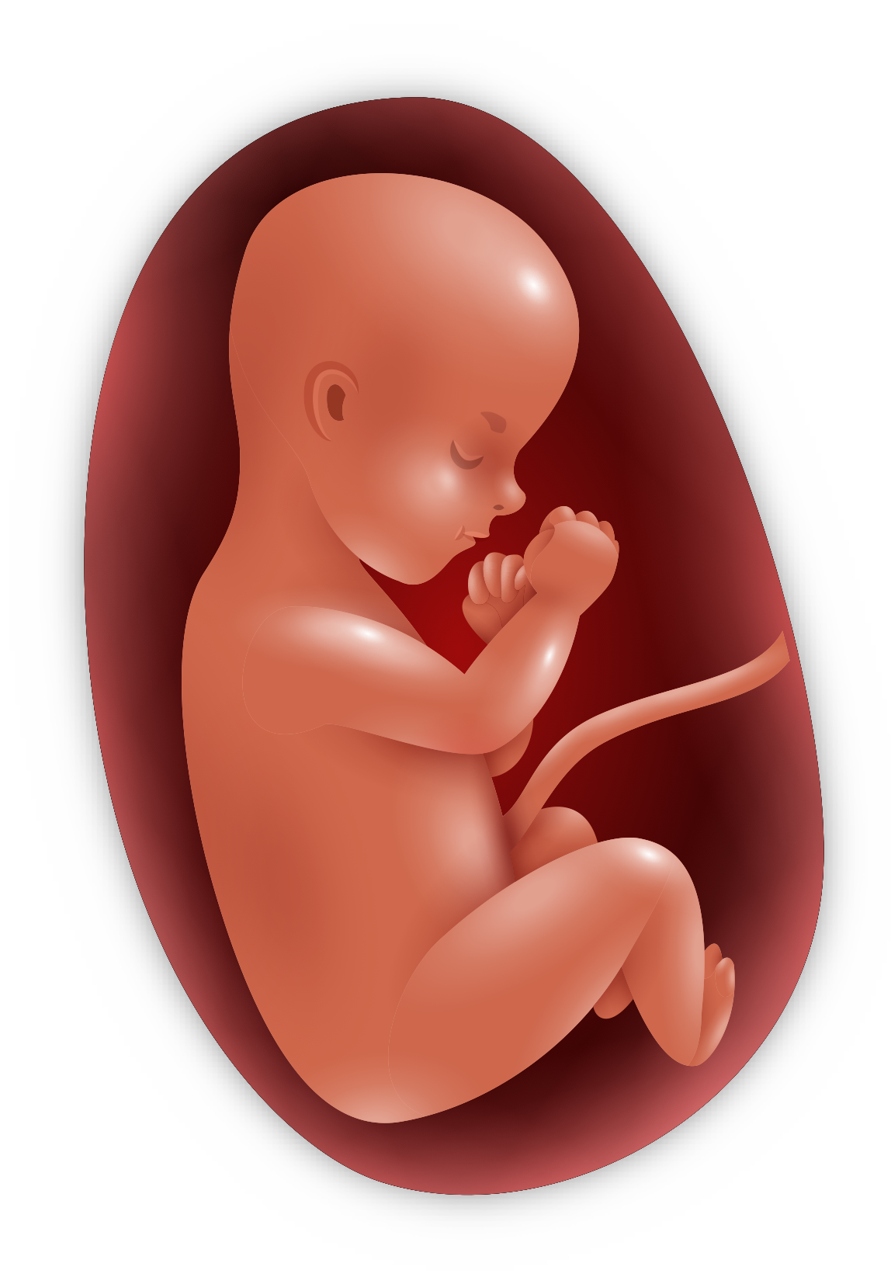
La base de un carácter correcto
  La base de un carácter correcto en el hombre futuro queda afirmada por hábitos de estricta temperancia de parte de la madre antes de que nazca el niño […]
  Esta lección no debe considerarse con indiferencia.
  —Consejos sobre el Régimen Alimenticio, 257. {1MCP 144.1}

Slide 20



Los deseos pecaminosos se trasmiten a los hijos
Ambos padres transmiten a sus hijos
  Sus propias características, mentales y físicas
  Su temperamento
  Sus apetitos
  Los que beben alcohol y los que usan tabaco pueden transmitir a sus hijos sus deseos insaciables
  —Consejos sobre el Régimen Alimenticio, 257. {1MCP 144.1}

Slide 21

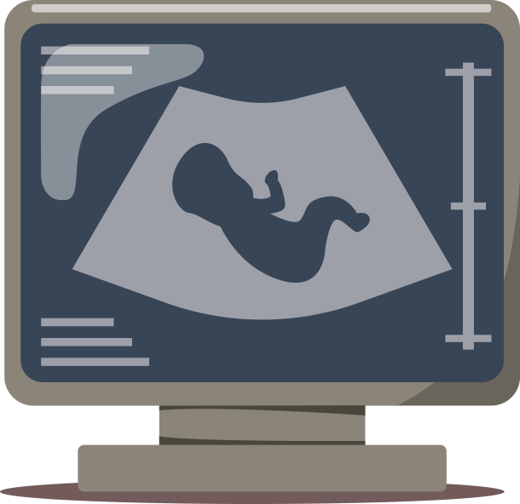
Ambos padres transmiten a sus hijos
  Su sangre inflamada y sus nervios imitables, se transmiten en efecto
  Los licenciosos legan a menudo sus deseos pecaminosos
  Aun enfermedades repugnantes
  Como los hijos tienen menos poder que sus padres para resistir la tentación, hay en cada generación tendencia a rebajarse más y más.
  —Historia de los Patriarcas y Profetas, 604 (1890)

Slide 22
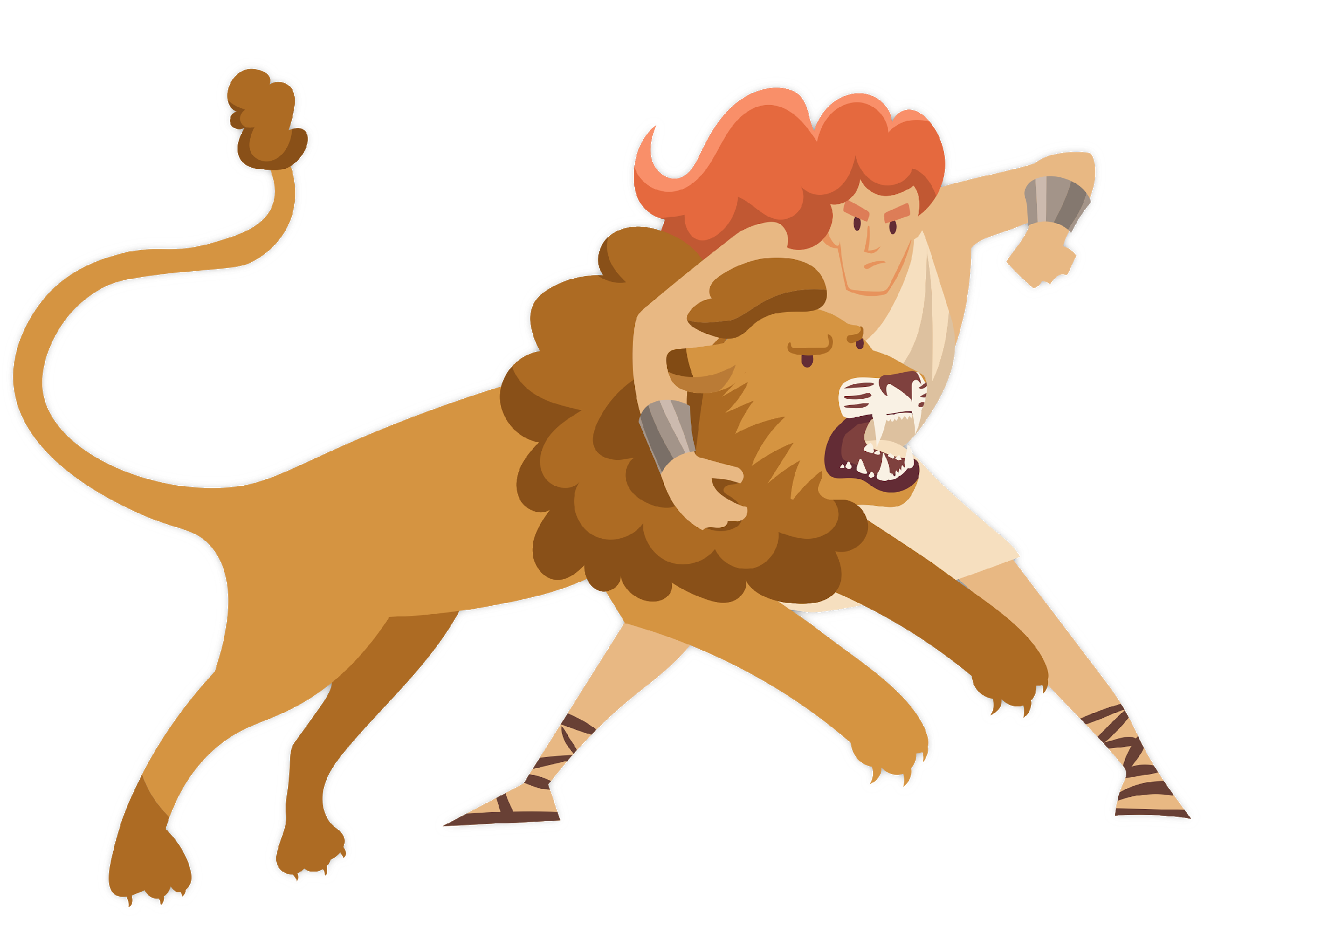
La vida prenatal de Sansón regulada por Dios
Las palabras dirigidas a la esposa de Manoa contienen una verdad que las madres de hoy harán bien en estudiar. Al hablar a esta madre, el Señor habló a todas las madres ansiosas y afligidas de aquel tiempo, y a todas las madres de las generaciones sucesivas.
—CsRA, 257 (1902). {1MCP 145.1}

Slide 23

Cada madre puede comprender su deber
Puede saber que el carácter de sus hijos dependerá más de sus hábitos anteriores a su nacimiento y
De sus esfuerzos personales después del nacimiento, que de las ventajas o desventajas externas.

Slide 24


El padre y la madre están involucrados
… Deberían procurar fervientemente la gracia divina para que su influencia sea tal que Dios pueda aprobar. La pregunta de cada padre y cada madre debería ser: “¿Qué haremos con el niño que nacerá?”
Leyenda
—The Signs of the Times, 26 de febrero de 1902. {1MCP 145.3}

Slide 25

Muchos han considerado livianamente el efecto de las influencias prenatales; pero la instrucción enviada desde el cielo a aquellos padres hebreos, y repetida dos veces de la manera más explícita y solemne, muestra cómo el Creador considera este asunto.
—The Signs of the Times, 26 de febrero de 1902. {1MCP 145.3}

Slide 26



La base de un carácter correcto
Los padres
Por su complacencia han fortalecido sus pasiones animales.
Al fortalecerse, las facultades morales e intelectuales se debilitan.
Lo espiritual ha sido vencido por lo carnal.
Los niños nacen con las propensiones mayormente desarrolladas, han recibido el sello del propio carácter de sus padres.

Slide 27
La fuerza cerebral se ha debilitado,
La memoria llega a ser deficiente.
Los pecados de los padres recaerán sobre sus hijos.
Porque los padres les han dado el sello de sus propias propensiones lujuriosas.
—El Ministerio de Curación, 290, 291 (1905). {1MCP 142.5}

Slide 28

Satanás procura degradar las mentes
Él puede moldear la descendencia fácilmente de lo que pudo hacerlo con sus padres, porque puede controlar la mente de los padres, por medio de ellos pueda grabar su propio carácter sobre sus niños. De este modo nacen muchos niños con pasiones animales mayormente crecientes, mientras que sus facultades morales se han desarrollado débilmente.

Slide 29

Transmiten energía disminuida
Hombres y mujeres que han enfermado en su relación matrimonial, han pensado con frecuencia egoístamente tan solo en su propia felicidad. No han considerado seriamente la cuestión desde el punto de vista de los principios nobles y elevados y no han razonado que lo único que podían esperar de su descendencia era una energía corporal y mental disminuida, que no elevaría a la sociedad sino que la hundiría aún más.
—TC 2:480 (1870). {1MCP 146.2}

Slide 30
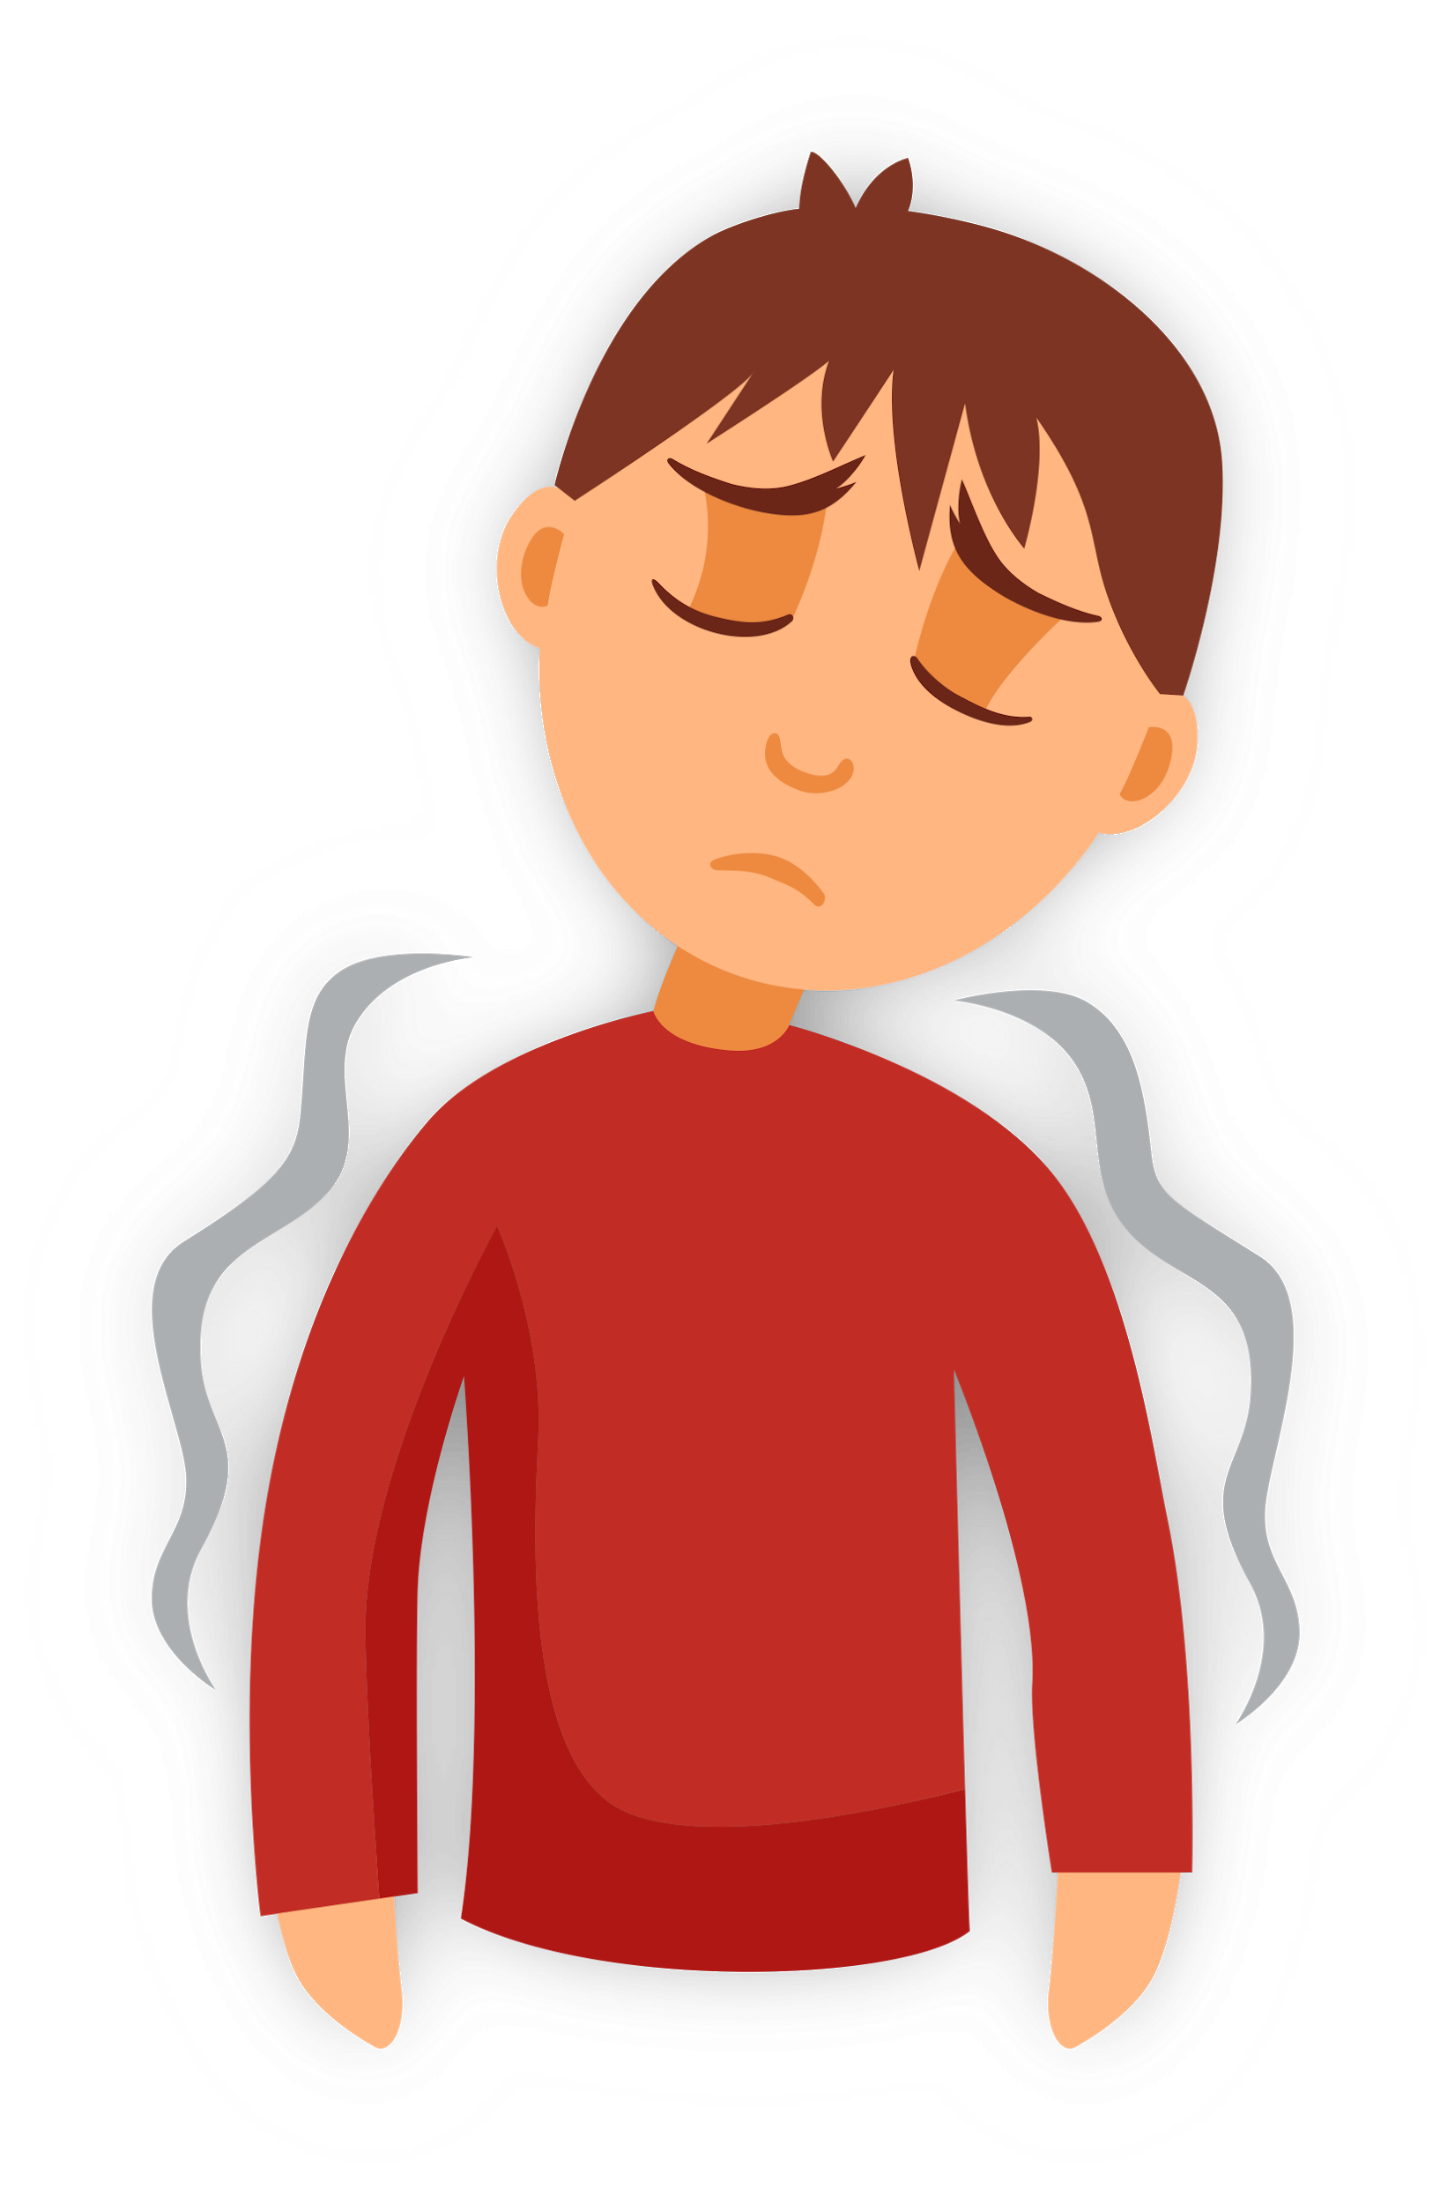

La enfermedad pasa de una generación a otra
Hombres enfermos con frecuencia han ganado los afectos de mujeres que aparentemente estaban sanas, y porque se amaban mutuamente se sentían con toda libertad de casarse [...].
Mensajes Selectos 2:487 (1865). {1MCP 146.5}

Slide 31


Obligan a sus hijos a sufrir a causa de las enfermedades que les transmiten.
La enfermedad se ha perpetuado en una generación tras otra
Han dado a la sociedad una raza debilitada,
Han hecho su parte para deteriorar a la humanidad.
El sufrimiento humano se ha acrecentado.
—Mensajes Selectos 2:487 (1865). {1MCP 146.5}

Slide 32


La diferencia de edades es un factor
Los casamientos entre hombres y mujeres cuyas edades varían ampliamente [...].
Otra causa de la deficiencia de la generación actual en lo que concierne a la fortaleza física y al poder moral, la constituyen los casamientos entre hombres y mujeres cuyas edades varían ampliamente [...].

Slide 33
Los hijos de estas uniones, que las edades difieren ampliamente:
Han tenido mentes desequilibradas.
Fuerza física deficiente.
Se han manifestado rasgos de carácter alterados, peculiares y hasta penosos.
Suelen morir prematuramente
—The Signs of the Times, 26 de febrero de 1902. {1MCP 145.3}

Slide 34
Los hijos de estas uniones, que las edades difieren ampliamente:
Los que llegan a la madurez, en muchos casos son deficientes en su fuerza física, en su poder mental y en su dignidad moral […].
Se ha arrojado al mundo una clase de seres que han sido una carga para la sociedad.
Sus padres eran responsables en gran medida por el carácter desarrollado por sus hijos, el que se transmite de generación en generación.
—Mensajes Selectos 2:487, 488 (1865). {1MCP 147.1}

Slide 35

Dios nos tendrá por responsables por el descuido prenatal
Las mujeres no siempre:
  Han seguido los dictados de la razón
  Han obrado por impulso.
  No han sentido en elevado grado las responsabilidades
  Debían elegir compañeros que no estamparan sobre sus hijos un grado de baja moralidad.
  Una pasión por gratificar los apetitos pervertidos a expensas de la salud y hasta de la vida.

Slide 36

Dios las tendrá por responsables
  En gran medida por la salud física
  El carácter moral que han transmitido
  Se han casado y han transmitido a sus hijos las taras de su propia debilidad física y de su moral depravada.
  La complacencia de las pasiones animales y de la tosca sensualidad han constituido características notables de su descendencia, que se ha ido rebajando de una generación a otra, aumentando las miserias humanas a un grado terrible y apresurando la depreciación de la .
  —Historia de los Patriarcas y Profetas, 604 (1890)

Slide 37
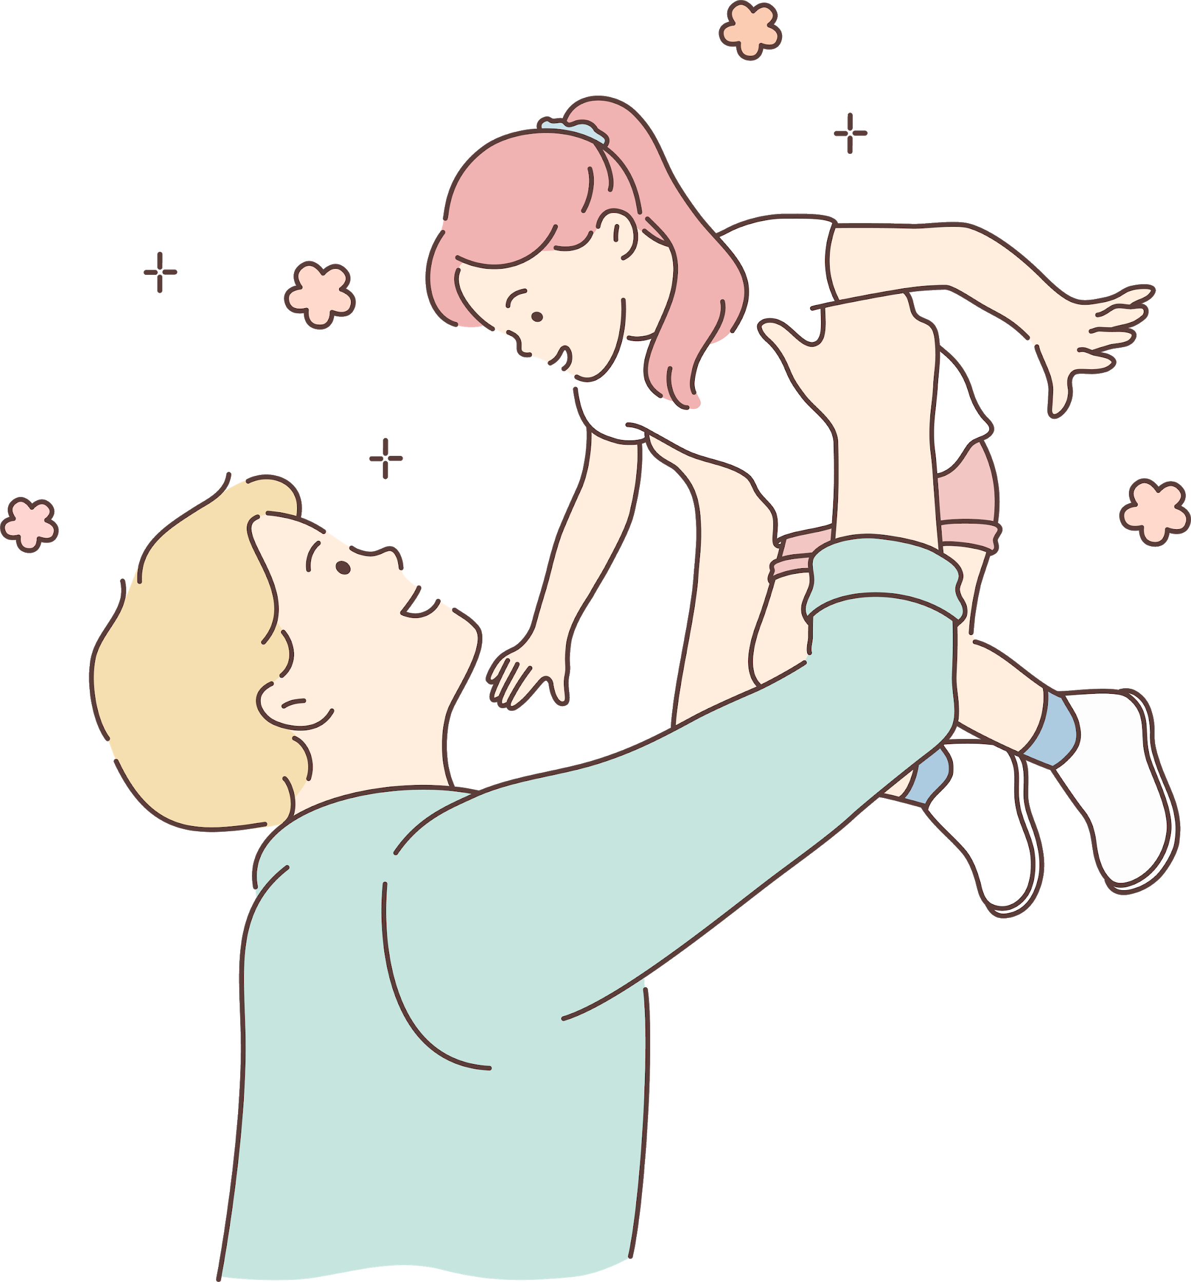
Los padres preparan al niño para la vida
Los hijos serán en gran medida lo que sean sus padres. Las condiciones físicas de estos, sus disposiciones y apetitos, sus aptitudes intelectuales y morales, se reproducen, en mayor o menor grado, en sus hijos.
El Ministerio de Curación, 287 (1905). {1MCP 148.1}

Slide 38
Moldean la sociedad del futuro
Cuanto más
Nobles sean los propósitos que animen a los padres
Elevadas sus dotes intelectuales y morales
Desarrolladas sus facultades físicas
Mejor será el equipo que para la vida den a sus hijos.
{1MCP 148.2}

Slide 39
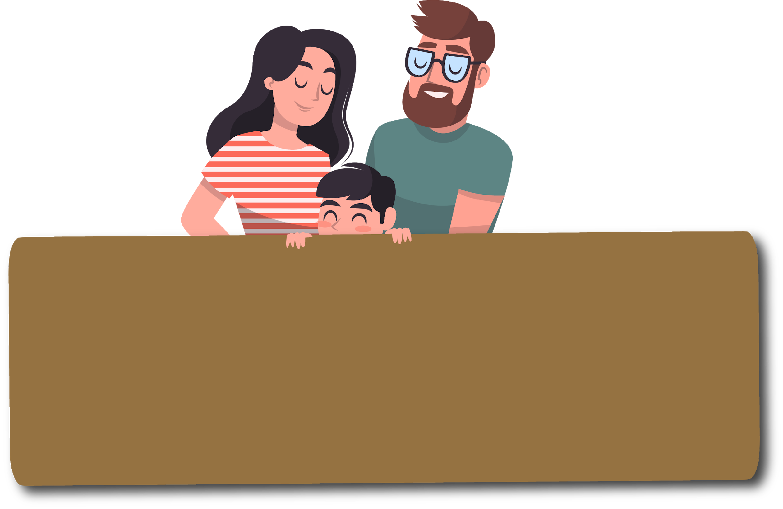
Cultivando en sí mismos las mejores prendas, los padres influyen en la formación de la sociedad del mañana y en el ennoblecimiento de las futuras generaciones.
{1MCP 148.2}
Leyenda

Slide 40

Los padres y las madres deben comprender su responsabilidad.
El mundo está lleno de trampas para los jóvenes.
Muchísimos son atraídos por una vida de placeres egoístas y sensuales.
No pueden discernir los peligros ocultos o el fin temible de la senda que a ellos les parece camino de la felicidad.
Al ceder a los apetitos y pasiones, malgastan sus energías, y millones quedan perdidos para este mundo y para el venidero.
Los padres deberían recordar siempre que sus hijos tienen que arrostrar estas tentaciones. Tienen que preparar al niño antes de su nacimiento para predisponerlo a pelear con éxito las batallas contra el mal.
{1MCP 148.2}

Slide 41
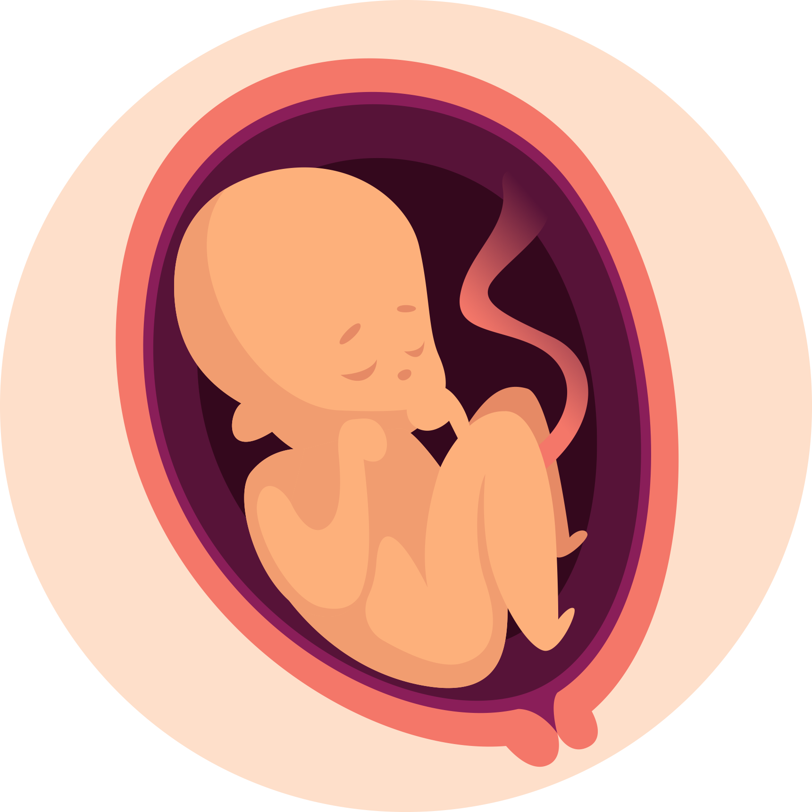

Esta responsabilidad recae principalmente sobre la madre, que con su sangre vital nutre al niño y forma su armazón física, le comunica también influencias intelectuales y espirituales que tienden a formar la inteligencia y el carácter.
—El MC, 287 (1905). {1MCP 148.4}

Slide 42


La responsabilidad de los padres por la influencia prenatal
El primer gran objetivo que debe alcanzarse en la educación de los hijos es una constitución vigorosa que los preparará en gran medida para la educación mental y moral.
La salud física y moral están íntimamente unidas. Qué enorme responsabilidad descansa sobre los padres cuando consideramos que la conducta que siguen antes del nacimiento de sus hijos tiene mucho que ver con el desarrollo de su carácter después del nacimiento.
—Mensajes Selectos 2:490 (1865). {1MCP 149.1}

Slide 43



Qué hacer con ella
Los padres pueden haber trasmitido tendencias a sus hijos
Harán mas difícil el trabajo de educar e instruir a ser estrictamente temperantes y a desarrollar hábitos puros y virtuosos.
El apetito por alimentos malsanos y por estimulantes y narcóticos les ha sido trasmitido como un legado por sus padres.

Slide 44

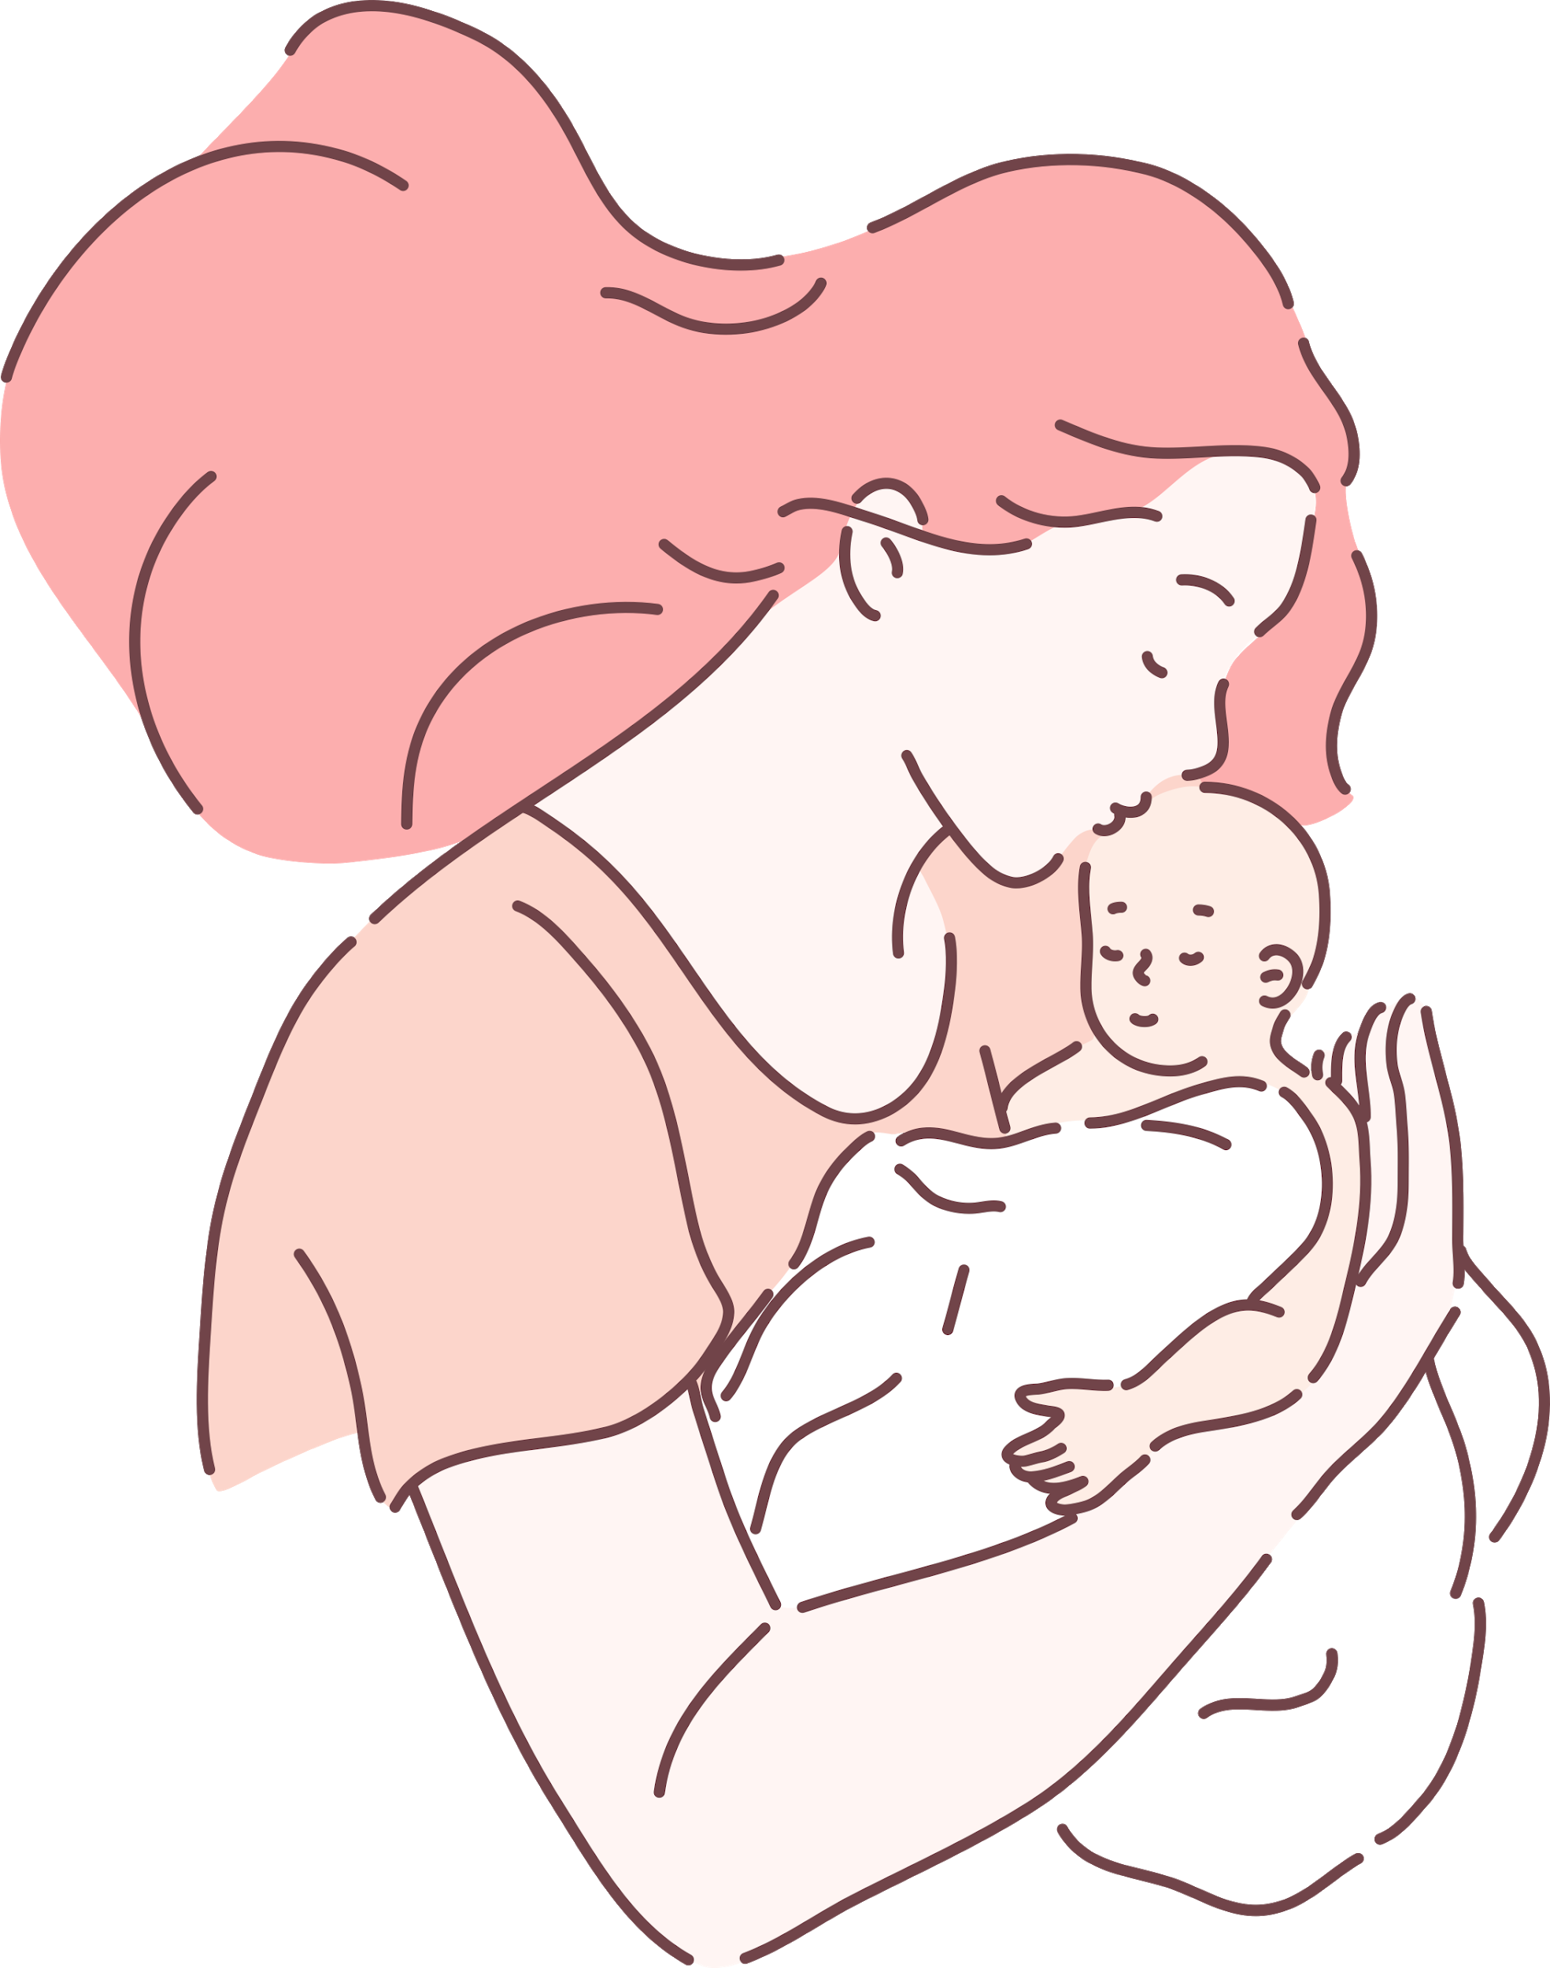
¡Qué responsabilidad terriblemente solemne recae sobre los padres para contrarrestar las malas tendencias que les dieron a sus hijos!
¡Cuán ferviente y diligentemente necesitan trabajar los padres para cumplir su deber, con fe y esperanza, en favor de su desafortunada descendencia!
—TC 3:567, 568 (1875). {1MCP 149.2}

Slide 45
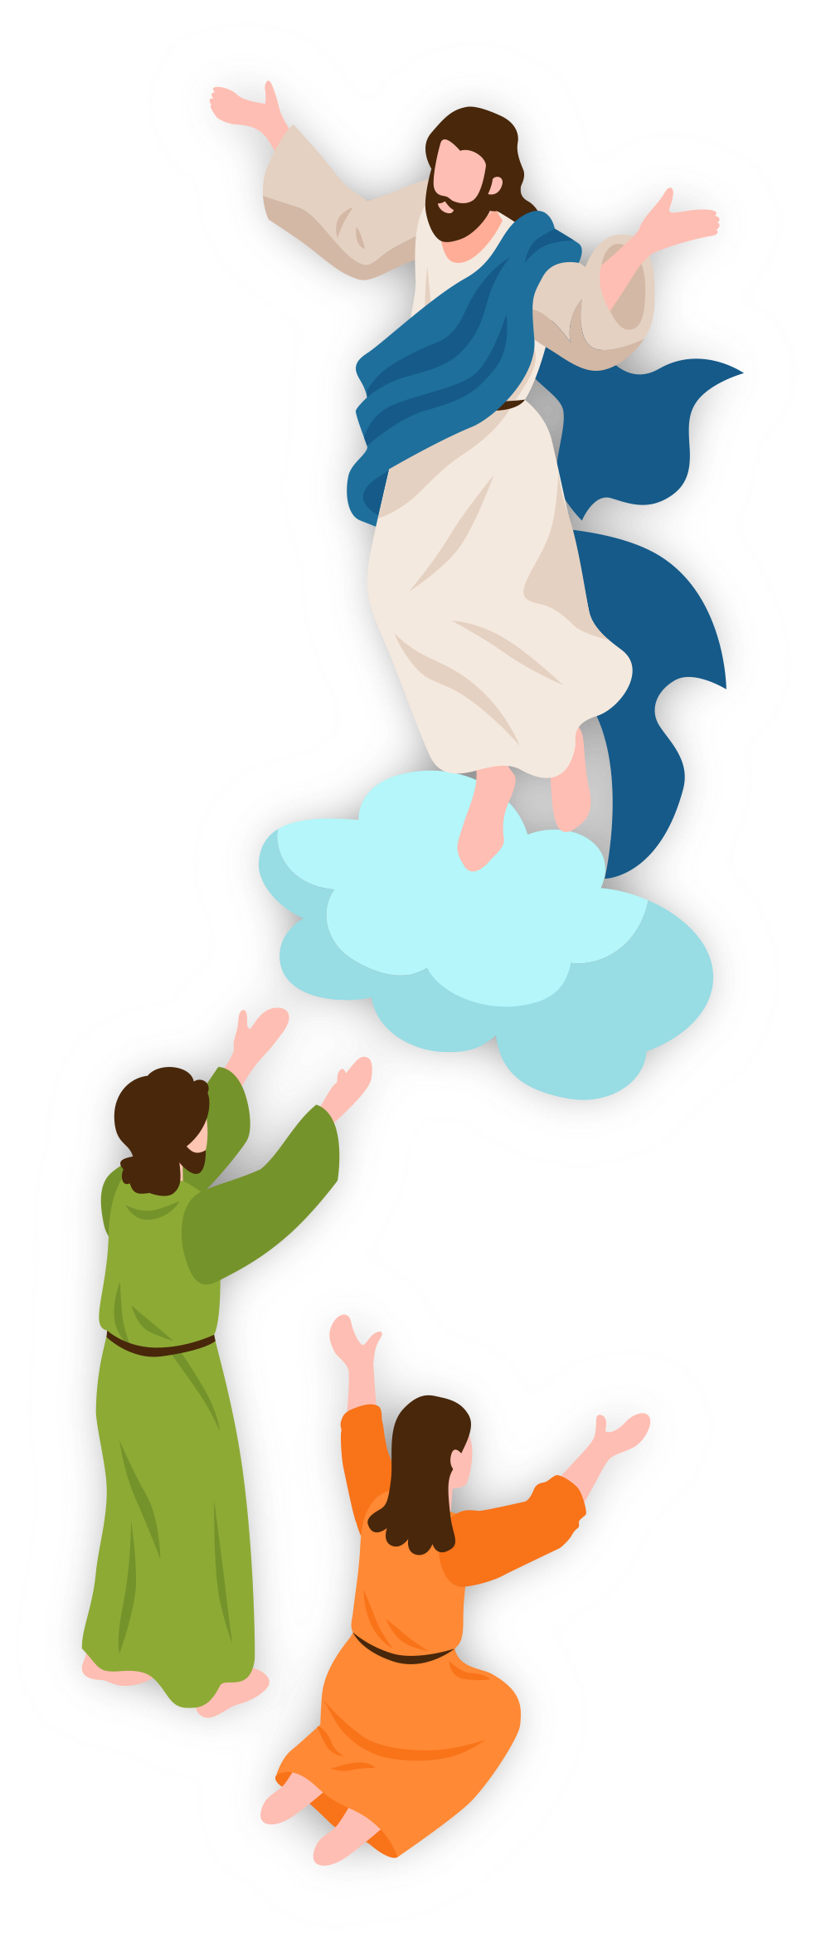

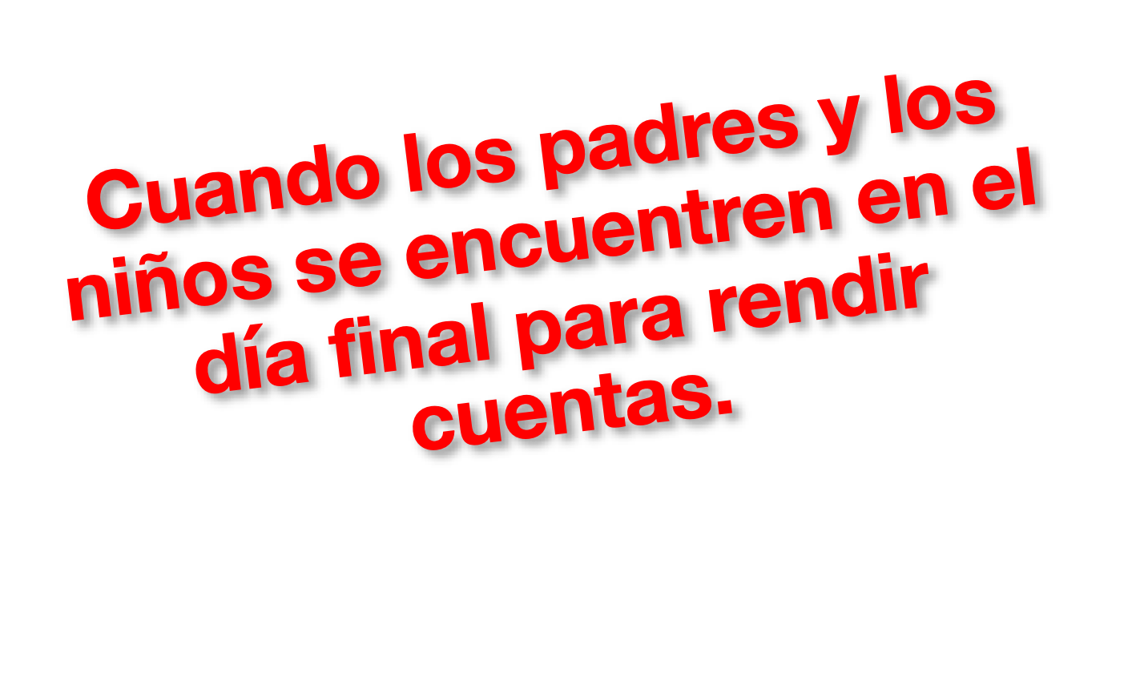
Un día de ajuste de cuentas para los padres
La que Miles de niños que han sido esclavos de los apetitos y de vicios degradantes, cuyas vidas han sido fracasos morales, estarán frente a frente con sus padres que los hicieron lo que son.

Slide 46
Un día de ajuste de cuentas para los padres
¿Quiénes, sino los padres, han de afrontar esta terrible responsabilidad? ¿Fue el Señor quien corrompió a estos jóvenes? ¡Oh, no! ¿Quién, entonces, ha hecho esta terrible obra? ¿No fueron trasmitidos los pecados de los padres a los hijos por apetitos y pasiones pervertidos? ¿Y no se completó la obra por los que descuidaron su educación de acuerdo con el modelo que Dios ha dado?
—Fundamentals of Christian Education, 140, 141 (1890). {1MCP 149.3}

Slide 47

Dichosos los padres cuyas vidas reflejan la divina
De modo que las promesas y los mandamientos de Dios, Despierten en los hijos gratitud y reverencia
Dichosos los padres cuya ternura, justicia y longanimidad interpreten fielmente para el niño el amor, la justicia y la paciencia de Dios
Dichosos los padres que al enseñar a sus hijos a amarlos, a confiar en ellos y a obedecerlos, les enseñan a amar a su Padre celestial.

Slide 48

De modo que las promesas y los mandamientos de Dios, Despierten en los hijos gratitud y reverencia
A confiar en él y a obedecerlo.
Los padres que hacen a sus hijos semejante dádiva los enriquecen con un tesoro más precioso que los tesoros de todas las edades, un tesoro tan duradero como la eternidad.
——El Ministerio de Curación, 291 (1905). {1MCP 150.2}

